Slide 1
MyBusiness -käyttöopas
Suomi 30.3.2026

Slide 2
Sisään-kirjautuminen MyBusiness-palveluun
Kun kirjaudut MyBusiness-portaaliin, sinua pyydetään vahvistamaan henkilöllisyytesi monivaiheisen tunnistautumisen (MFA) avulla.
Monivaiheinen tunnistautuminen on suoritettava ensimmäisellä kirjautumiskerralla. Sen jälkeen MFA-tunnistautumista pyydetään käyttämään tarvittaessa tietyissä tilanteissa. Tämä lisävaihe parantaa käyttäjätilisi tietoturvaa.
Lue lisää monivaiheisen tunnistautumisen käyttöönotosta:
https://www.aspia.fi/mybusiness/mfa-ohje/

Slide 3
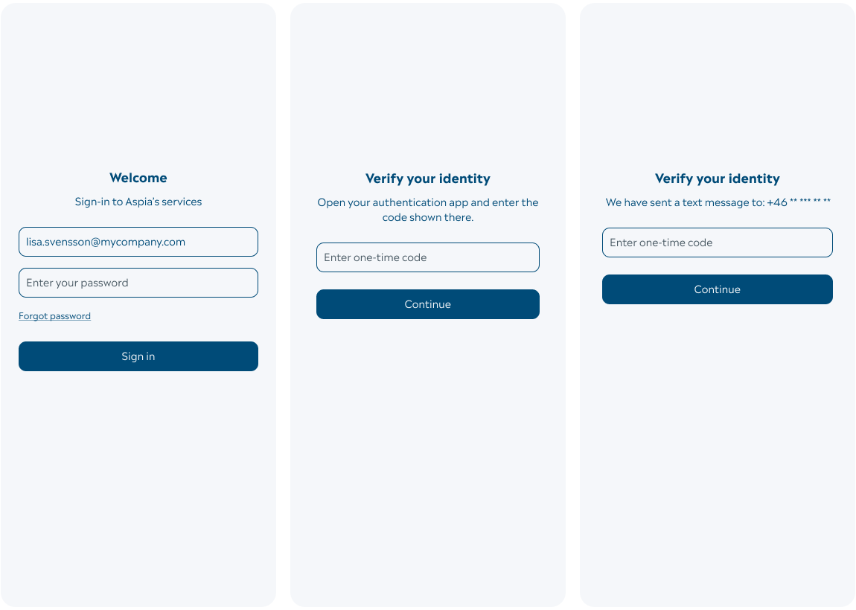
Kirjaudu sisään käyttäjätilillesi
Kirjoita käyttäjätunnuksesi ja salasanasi (kuva 1).
Jos ylimääräinen tunnistus vaaditaan, kuva 2 tai kuva 3 näytetään sen mukaan, oletko valinnut tunnistautumisen sovelluksella vai tekstiviestillä.
Jos käytät autentikointisovellusta, avaa se nähdäksesi koodi.
Jos olet valinnut tekstiviestin, saat koodin tekstiviestillä.
Syötä koodi ja paina Jatka.
Olet nyt kirjautunut sisään.

Slide 4
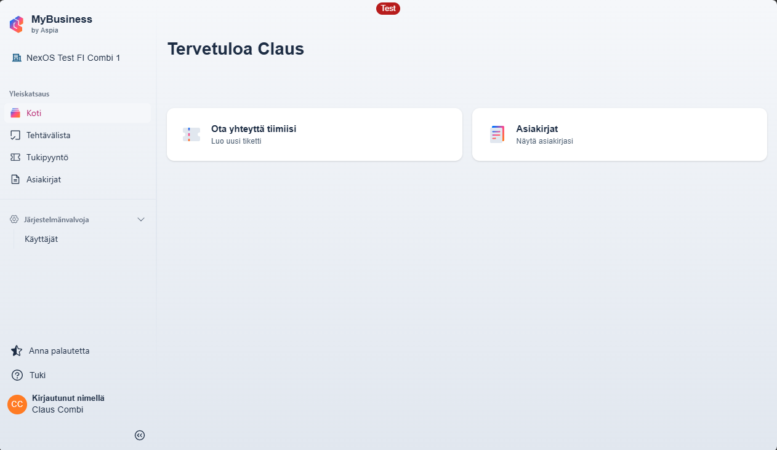
Yhteydenpito Aspia-yhteys-henkilösi kanssa
MyBusiness-järjestelmässä saat yhteyden omaan Aspia-tiimiisi tai yhteyshenkilöösi tekemällä tiketin eli tukipyynnön.

Slide 5
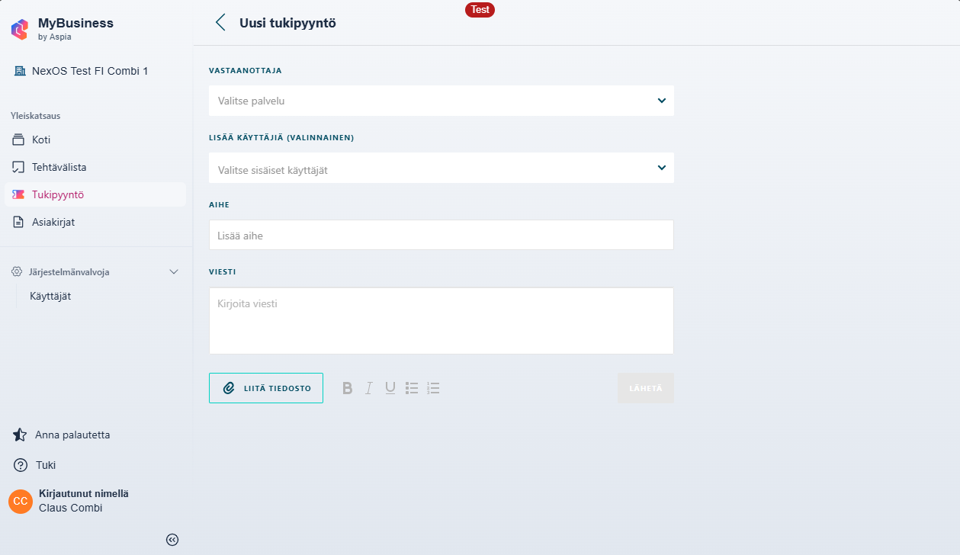
Kirjoita uusi tukipyyntö
Vastaanottaja – Valitse, minkä palvelutiimin kanssa haluat olla yhteydessä.
Lisää käyttäjiä – Voit halutessasi lisätä kollegoita yrityksestäsi. He näkevät tukipyynnön ja sinne kirjoittamasi viestit.
Aihe – Kirjoita viestin otsikko.
Viesti – Aloita keskustelu kirjoittamalla viesti.
Liitä tiedosto – Liitä tiedosto, jos haluat. Tiedosto tallennetaan dokumentteihisi, ja siihen on lukuoikeus sinulla sekä kaikilla niillä kollegoilla, jotka olet lisännyt tukipyynnölle.

Slide 6
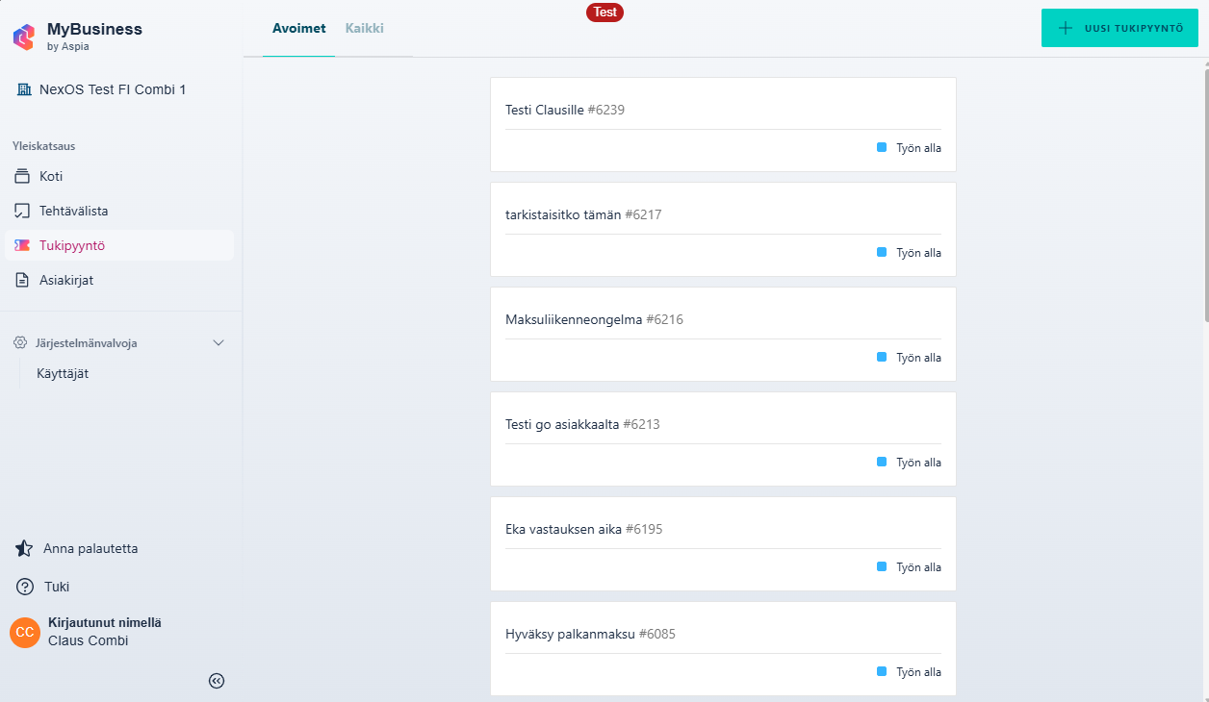
Tukipyyntöjen tarkastelu
”Tukipyynnöt”-luettelossa on sekä omat tukipyyntösi että ne, jotka olet vastaanottanut Aspialta.
”Avoin”-tilassa olevaa tiketti on uusi viesti, joka odottaa vielä käsittelyä.
"Odottaa sinua”-tilassa oleviin viestihin odotetaan sinulta vastausta tai toimenpiteitä.
”Käsittelyssä”-tila tarkoittaa, että Aspia hoitaa parhaillaan tukipyyntöäsi.

Slide 7
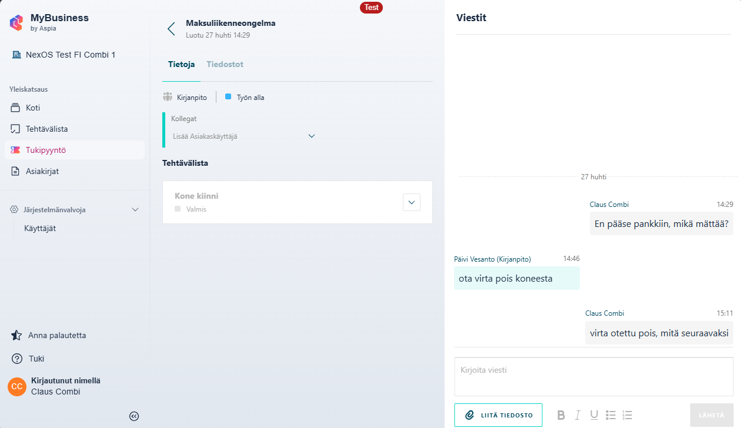
Viestit tukipyynnöllä
Tukipyyntö sisältää viestiketjun, jossa on sekä lähettämäsi että vastaanottamasi tukipyynnöt.
Viestien lisäksi voit myös lähettää ja vastaanottaa tiedostoja viestien mukana.

Slide 8
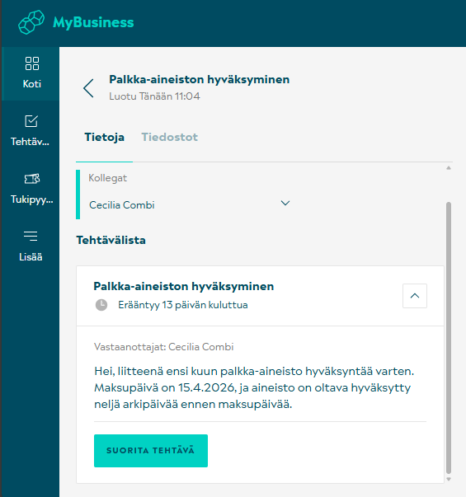
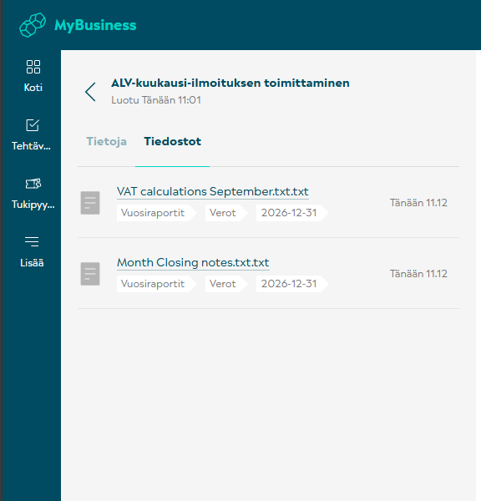
Muita tapoja jakaa tietoa tukipyynnölle
Voit saada Aspia-tiimiltäsi tehtävän tai hyväksynnän, johon sinun täytyy ryhtyä. Sinulle ilmoitetaan sähköpostitse, kun jokin vaatii huomiotasi.
Kaikki liitteenä olevat asiakirjat voi ladata Tiedostot-välilehdeltä.

Slide 9
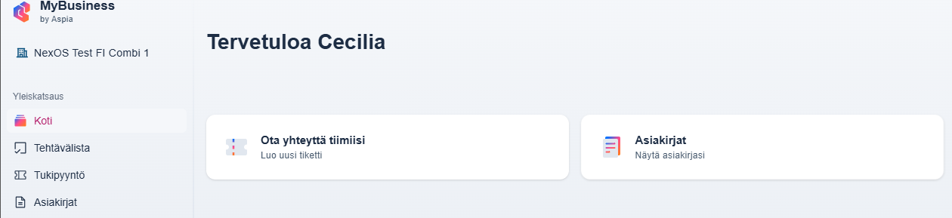
Asiakirjojen lähettäminen ja vastaanotto
Kaikki asiakirjat, joita jaat sinun ja Aspia-tiimisi välillä, tallennetaan Asiakirjat-näkymään. Voit nähdä kaikki asiakirjat, joihin sinulla on käyttöoikeus.

Slide 10

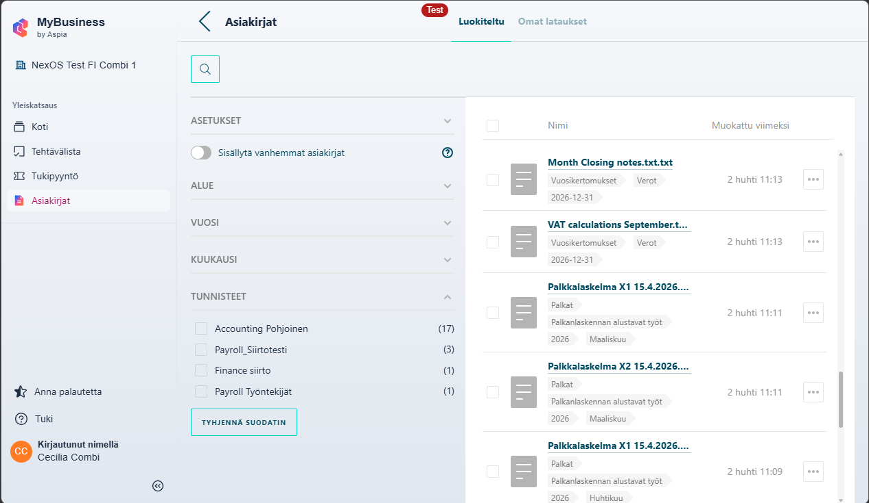
Asiakirjojen etsiminen
Voit etsiä asiakirjoja vuoden, kuukauden sekä tunnisteen perusteella.
Käytä vasemmalla olevia suodattimia tai klikkaa suurennuslasi-painiketta etsiäksesi tiedoston nimellä.

Slide 11

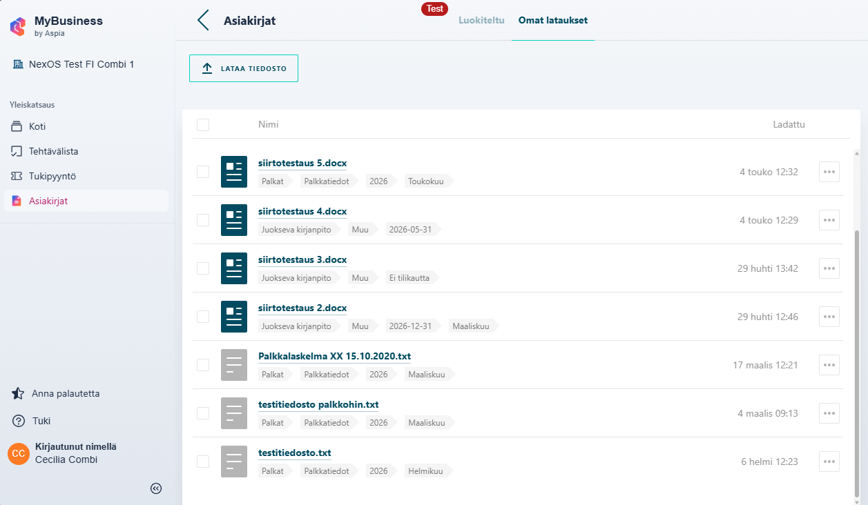
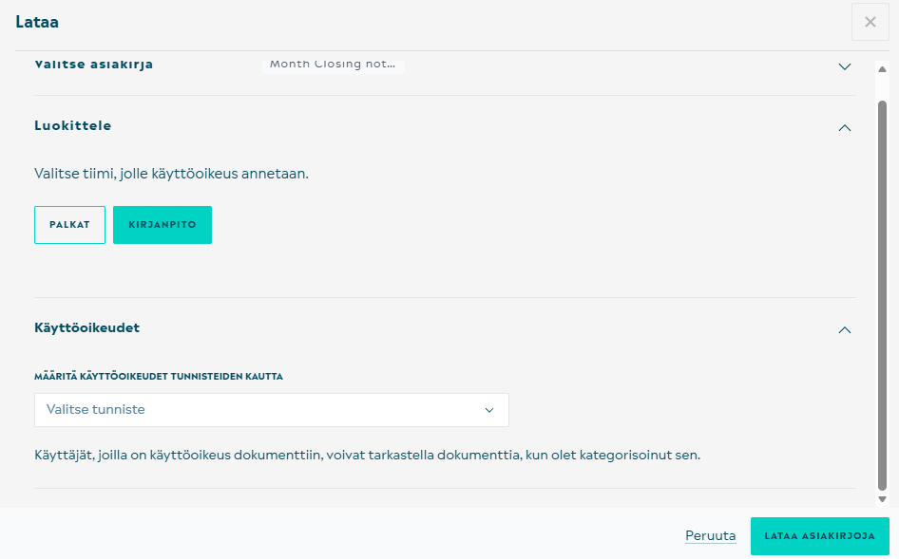
Lataa asiakirja
Voit ladata tiedostoja Omat lataukset -välilehdeltä.
Valitse asiakirjalle palvelu (Palkkapalvelut tai Talouspalvelut) riippuen siitä, kummalle Aspia-yhteyshenkilöllesi/tiimille haluat asiakirjan lähettää.
Jos yritykselläsi on käytössä tunnisteet, lisää myös tunniste asiakirjalle käyttöoikeuksien asettamiseksi.

Slide 12

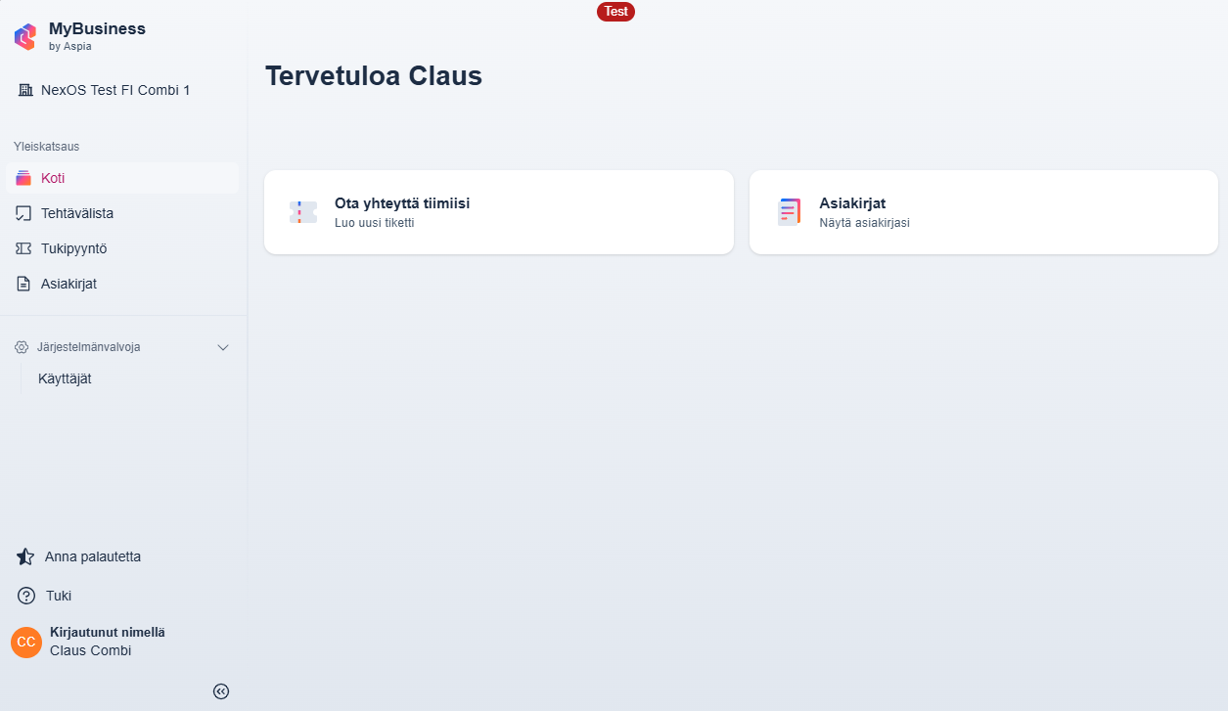
Käyttö-oikeuksien hallinta
Käyttäjällä voi olla roolistaan riippuen hallintaoikeus yrityksen käyttöoikeuksien asettamiseksi. Käyttöoikeuksien hallintanäkymä löytyy kuvan mukaisesta kohdasta vasemmanpuoleisesta valikosta jos sinulla on Järjestelmänvalvojan rooli.

Slide 13
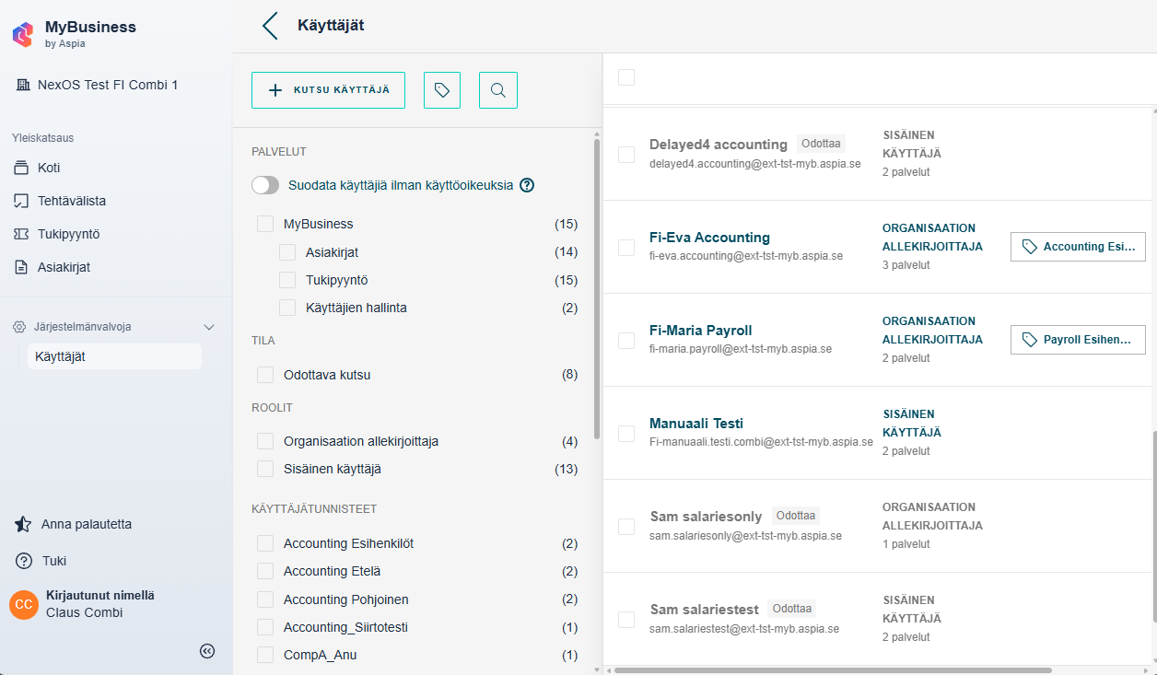
Käyttäjäluettelo
Käyttäjäluettelossa näet kaikki yrityksesi aktiiviset käyttäjät.
Luettelosta pääset määrittelemään käyttäjäkohtaisia käyttöoikeuksia.
Jos yrityksellä on paljon käyttäjiä, luetteloa on mahdollista suodattaa roolin tai palveluiden perusteella.
Käytettävissä olevia tunnisteita voidaan tarkastella klikkaamalla painiketta (A).
Keskustele aina Aspian yhteyshenkilösi kanssa ennen uusien tunnisteiden lisäämistä tai olemassa olevien poistamista.
A

Slide 14
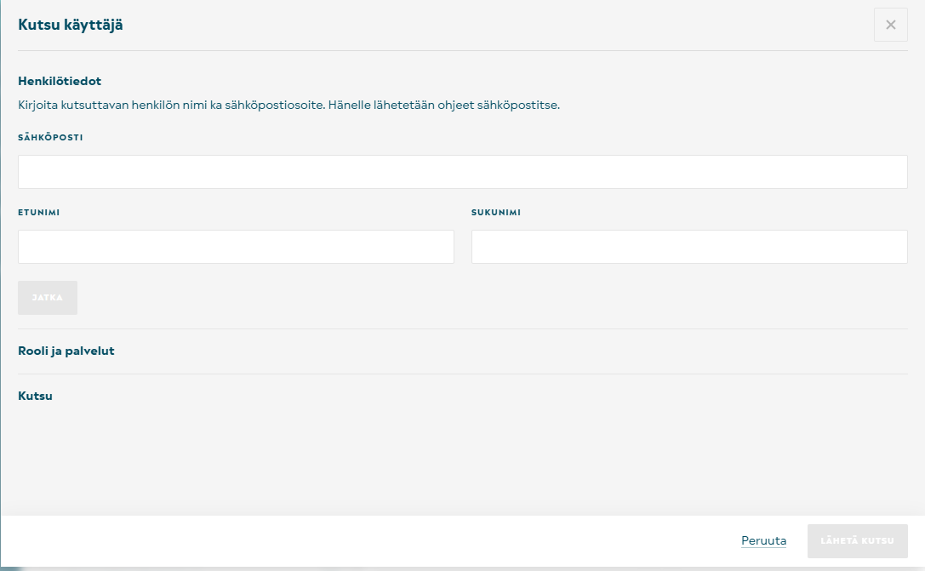
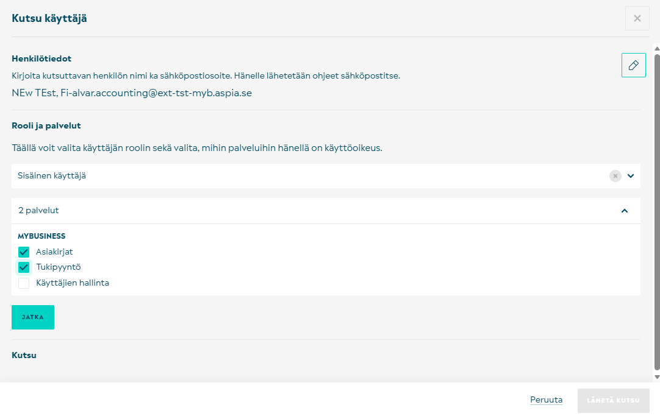
Uuden käyttäjän lisääminen
Uuden käyttäjän lisääminen aloitetaan lähettämällä käyttäjälle sähköpostiin kutsuviesti tunnuksen aktivoimiseksi. Tässä yhteydessä varmistuu myös, onko käyttäjällä jo olemassa oleva käyttöoikeus MyBusiness-palveluun.
Kun käyttäjä on kutsuttu järjestelmään, seuraavaksi uudelle käyttäjälle valitaan rooli sekä palvelut, jotka käyttäjällä on käytössään.
"Käyttäjähallinta" tarkoittaa, että lisäämälläsi käyttäjällä on oikeus lisätä ja muokata muiden käyttäjien oikeuksia.

Slide 15
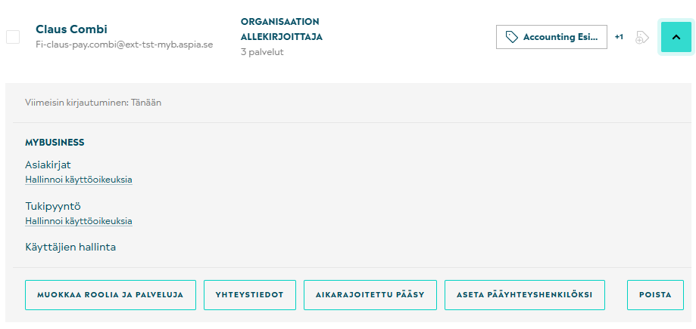
Käyttäjän oikeuksien muokkaaminen
Voit muokata käyttäjän tietoja sekä käyttöoikeuksia käyttäjälistalta käsin.
Voit määrittää, mitä palveluja (viestintä, dokumentit, käyttäjähallinta) käyttäjä voi käyttää
Voit määrittää, mitkä tunnisteet (tag) käyttäjällä on käytössään
Voit muokata käyttäjän yhteystietoja sekä määrittää käyttöoikeuden automaattisen päättymisajan

Slide 16
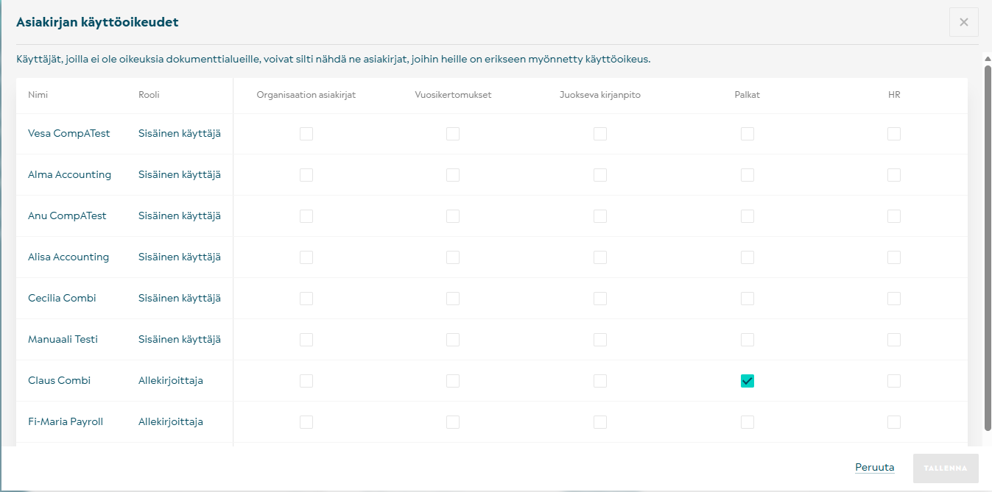
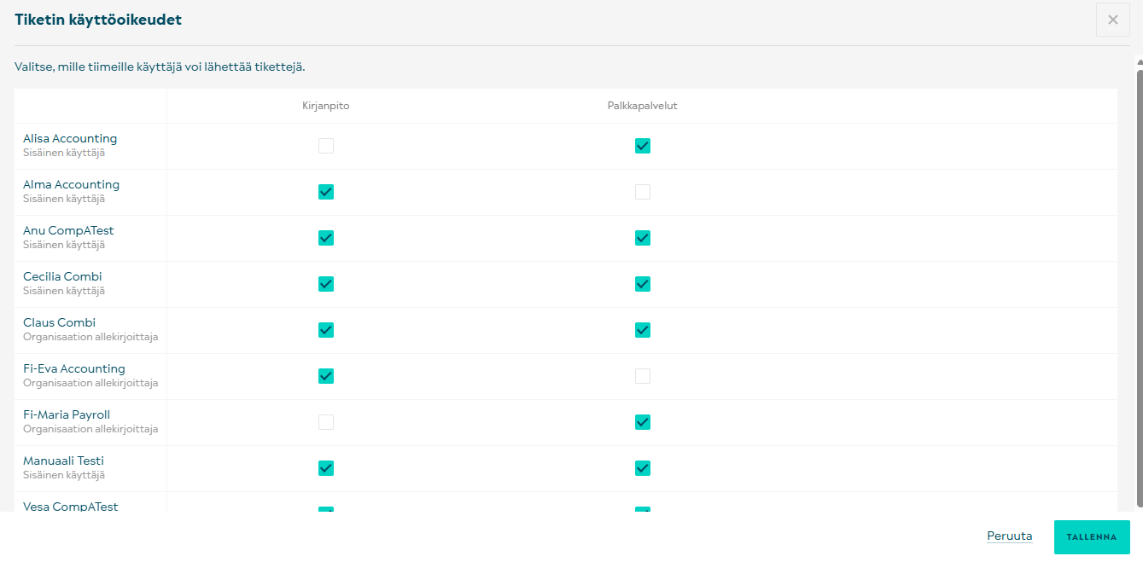
Laajat käyttöoikeudet ja viestien vastaanottotiimit
Jos jollekin käyttäjälle on tarpeen antaa pääsy kaikkiin yrityksen asiakirjoihin kerralla, voit antaa käyttöoikeuden lisäämällä rastin ko. dokumenttialueen kohdalle.
Huomaa, että tämä oikeus on hyvin laaja: jos käyttäjälle annetaan oikeus Palkkapalvelut-alueelle, se tarkoittaa, että käyttäjällä on pääsy kaikkiin Palkkapalvelu-alueen dokumentteihin riippumatta siitä, millä tunnisteella (tag) dokumentit ovat.
Jos käytössäsi on useita Aspian palveluja, voit valita, kuka käyttäjistä voi olla yhteydessä mihinkin palveluun. Jos käyttäjä on esimerkiksi ainoastaan pankkipalvelujen yhteyshenkilönä, hänelle voidaan antaa oikeus viestiä ainoastaan palkkapalvelujen tiimin kanssa.

Slide 17

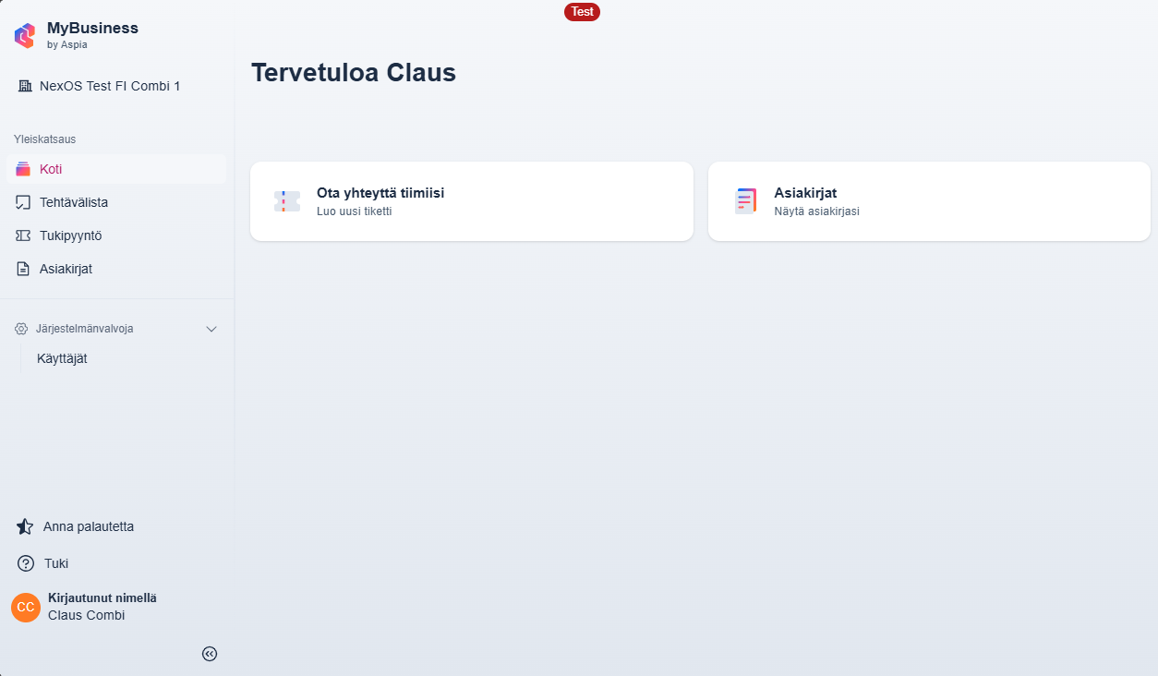
Lähetä meille palautetta
Haluamme jatkuvasti parantaa MyBusiness-palvelua. Arvostamme, jos annat meille palautetta palveluun liittyen.
Voit antaa palautetta sekä nimettömänä tai omilla yhteystiedoillasi, jos haluat saada vastauksen palautteeseesi.

Slide 18
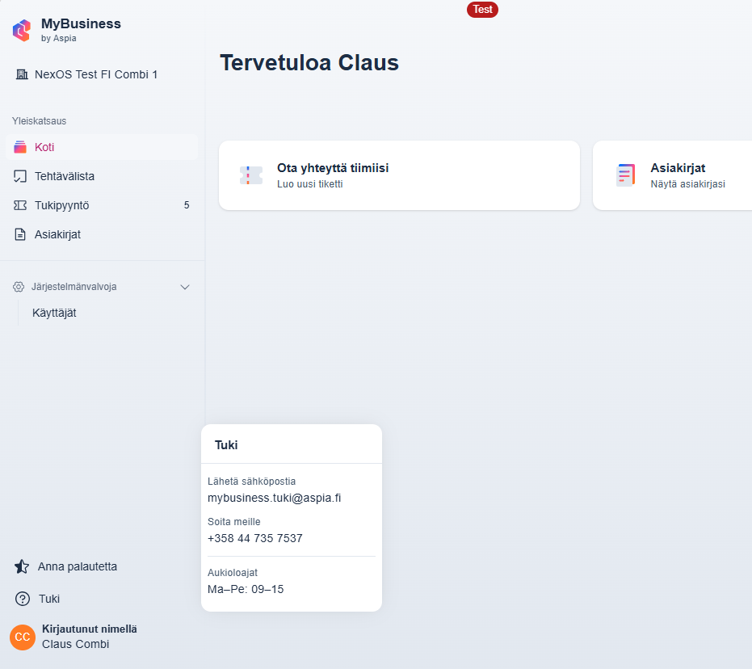
Pyydä apua
Tuki painikkeen takaa löydät tuen yhteystiedot. Kyseisten kanavien kautta voit pyytää apua ohjelman käyttöön tai ongelmatilanteisiin.
Sähköposti mybusiness.tuki@aspia.fi, Puhelinnumero +358 44 735 7537, ma-pe kello 9-15. Puhelinpalvelu on vain suomeksi.

